Slide 1
PARADIGMA DALAM MEMAHAMI
MASALAH SOSIAL
Dr. Sri Widayanti, S.Pd.I., M.A.

Slide 2
Pertanyaan:
Apakah teori dibutuhkan dalam memahami masalah sosial?
Kenapa teori itu penting dalam praktek pelayanan sosial?

Slide 3
Urgensi Teori dalam Pelayanan Sosial
Dikotomi antara teori dan praktek pelayanan sosial justru bisa membahayakan substansi dari tujuan pemberian layanan bagi masyarakat yang membutuhkan
Teori mencakup empat fungsi dasar: penjelasan, prediksi, kontrol dan pengelolaan perubahan.
Pelayanan/pekerjaan sosial adalah praktek berdasarkan empat fungsi tersebut: menggambarkan kejadian; menjelaskan sebab-sebab kejadian tersebut; memperkirakan apa yang akan terjadi selanjutnya (termasuk apa yang akan terjadi apabila dilakukan intervensi/ atau tidak dilakukan intervensi); dan berusaha untuk mengelola dan mengontrol terhadap perubahan pada semua level aktifitas masyarakat.

Slide 4
Pertanyaan:
What is social problem?
What theories do you use to explain social problems?

Slide 5
Masalah Sosial: Sebuah Paradox
Berdasarkan review dari beberapa literatur sosiologi, terlihat adanya usaha-usaha untuk mendefinisikan masalah sosial, yang diantaranya adalah:
sebuah kondisi yang ada dalam masyarakat;
berdampak pada sejumlah besar anggota masyarakat;
dampak tersebut adalah kejadian yang tidak diinginkan; dan
adanya sesuatu yang bisa dilakukan untuk memperbaiki kondisi tersebut
Apakah kondisi tersebut nyata atau hanya imajinasi? Apakah kondisi tersebut berdampak pada banyak orang atau sekelompok orang tertentu? Siapa yang tidak menginginkan kondisi tersebut? Apa yang bisa dilakukan untuk memperbaiki kondisi itu dan siapa yang berhak mengambil keputusan atas tindakan itu?

Slide 6
Keragaman masalah sosial terangkum dalam presentasi Rubington dan Weinberg (1995) yang menerangkan tujuh pandangan teori mutakhir tentang masalah sosial yang dikembangkan dari waktu ke waktu. Teori-teori tersebut adalah:
(1) teori patologi sosial;
(2) teori disorganisasi sosial;
(3) teori konflik nilai;
(4) teori tingkah laku menyimpang (deviant behavior);
(5) teori pelabelan;
(6) teori kritis; dan
(7) teori konstruksionis.

Slide 7
Teori patologi sosial muncul pada awal akhir abad 19, menganalisis bahwa masalah sosial disebabkan oleh kesalahan individu yang mengalami masalah sosial, dan menggunakan analogi medis dengan menyamakan dengan orang sakit yang membutuhkan perawatan. Orang yang mengalami masalah sosial adalah mereka yang gagal beradaptasi dengan sistem sosial yang ada.
Teori disorganisasi sosial, berkembang pada akhir 1920. Teori ini menganggap bahwa masalah sosial disebabkan karena perubahan yang sangat besar dalam kehidupan masyarakat dan lingkungan pekerjaan mereka, seperti industrialisasi, urbanisasi dan globalisasi ekonomi. Disorganisasi sosial ini pada akhirnya berimbas pada disorganisasi individual seperti family breakdown, alcoholism, kekerasan, dll. Pendekatan yang digunakan adalah untuk membantu individu menyesuaikan diri dengan perubahan yang terjadi.

Slide 8
Teori konflik nilai yang berkembang tahun 1930 sebagai akibat dari Great Deppression (krisis ekonomi). Teori ini melihat masalah sosial disebabkan karena persaingan kepentingan, perbedaan akses terhadap sumberdaya, serta konflik sosial lain yang terjadi pada masyarakat plural. Pendekatan layanan sosial dari perspektif ini adalah semua anggota masyarakat harus diperlakukan hukum yang sama (meskipun hokum dibuat oleh kelompok dominan).
Teori perilaku menyimpang berkembang antara tahun 1950-1960, yang menjelaskan tentang berbagai perilaku menyimpang dalam masyarakat sebagai penyebab masalah sosial, mencakup tindakan anti sosial (narkoba, bunuh diri, prostitusi, dll) dan tindakan criminal (pencurian, perampokan, pembunuhan, pemerkosaan,dll).
Teori labelling, berkembang tahun 1950an, focus terhadap pemahaman tentang kelompok yang memiliki kekuatan/dominan untuk memberikan label terhadap perilaku masyarakat sebagai sebuah penyimpangan. Mereka bisa mempertahankan posisi dan kekuasaan mereka untuk memberikan label terhadap realitas sosial sebagai sesuatu yang baik, normal, atau jelek dan menyimpang.

Slide 9
Teori kritis yang muncul pada tahun 1960an, yang melihat struktur sosial yang hanya menguntungkan kelompok tertentu dan menindas kelompok yang lain sebagai penyebab masalah sosial berdasarkan kelas, ras, gender, agama, dll. Solusi yang ditawarkan oleh teori ini adalah transformasi sosial, dimana kesetaraan sosial bisa menggantikan sistem relasi dominan-subordinat saat ini.
Teori konstruksionis, merupakan pengembangan dari teori labelling, yang focus pada proses bagaimana masalah sosial dikonstruksikan dan diinterpretasikan. Identifikasi masalah sosial dilihat sebagai sebuah ‘claim-making activity’ (aktivitas pembuatan klaim); dimana identifikasi terhadap kelompok yang menonjolkan klaimnya, maka akan dapat mengidentifikasi aspek-aspek kekuatan struktur dalam masyarakat.

Slide 10
Dari berbagai teori dan perspektif yang ada dalam literatur pekerjaan sosial, ada tiga teori utama yang mendominasi (Coates, 1991; Mullaly, 1997). Secara umum, ketiga teori tersebut mencakup penjelasan tentang penyimpangan individu (sejalan dengan teori patologi); teori liberal-humanis (sejalan dengan teori disorganisasi sosial dan perilaku menyimpang); dan teori konflik sosial (sejalan dengan teori kritis dan labelling). Tidak berarti bahwa teori-teori lain sama sekali tidak ada, tetapi tiga teori tersebut sangat dominan dalam literatur pekerjaan sosial.
Diantara berbagai teori yang menjelaskan tentang masalah sosial tersebut, persoalannya bukan mana teori yang paling benar, tetapi bagaimana kita memahami perspektif yang berbeda:
‘Masalah sosial mencakup kondisi yang dikonstruksi secara sosial, merefleksikan realitas obyektif, berbeda-beda tergantung waktu dan tempat, menunjukkan siklus hidup dari lahir sampai mati sampai lahir kembali, tidak terpisah dengan konteks, memiliki respon yang berbeda terhadap pelayanan/treatment’.

Slide 11
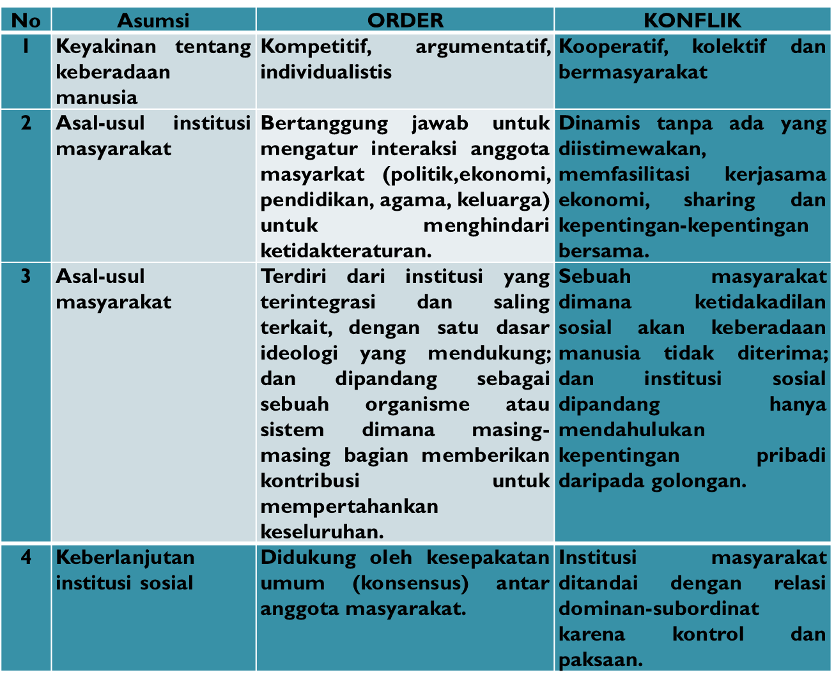
Perspektif Order dan Conflict

Slide 12
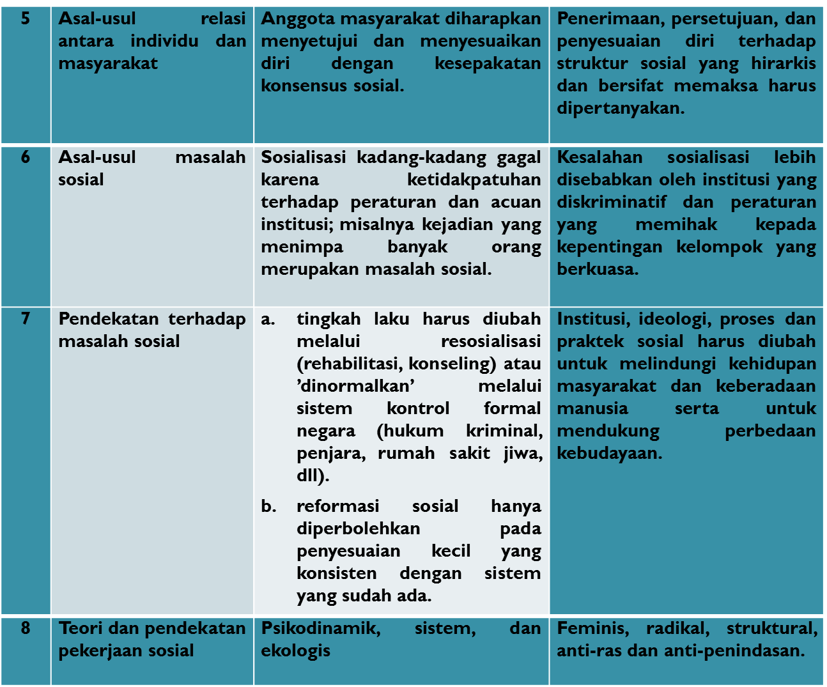

Slide 13
Perspective Order
para teoritisi dari perspektif order mendeskripsikan, menganalisa dan menjelaskan masalah sosial, melihat pada tiga level dalam masyarakat; yaitu (1) level individu, (2) level keluarga dan (3) level subkultural (Reasons & Perdue, 1981).
Kebanyakan teori pelayanan sosial yang berkembang saat ini mendasarkan pada perspektif order. Kegiatan yang banyak dilakukan adalah perubahan individu, perubahan masyarakat minoritas dan advokasi yang kesemuanya itu dilakukan untuk membuat kapitalisme lebih terkesan manusiawi, tapi tidak untuk mengubahnya (Mullaly, 1997a).
Empat teori utama yaitu psikoanalitik, terapi keluarga, teori sistem umum, dan pendekatan ekologi merupakan terjemahan dari perspektif order.

Slide 14
Teori-teori tersebut hanya menggambarkan situasi dan belum memberikan penjelasan tentang akar masalah atas situasi yang terjadi. Meskipun diperoleh analisa personal terhadap situasi lingkungan secara spesifik, tetapi analisa sistem struktural yang lebih luas belum terangkum.
Apabila praktek pelayanan sosial dianggap cukup memadai dengan menekankan aspek-aspek lingkungan sosial saja, sedangkan teori sistem dan pendekatan ekologi mengesampingkan permasalahan struktur sosial yang lebih luas akan mengakibatkan terjadinya ketidakadilan sosial (Gould, 1987).

Slide 15
Blaming the Victims
William Ryan menggambarkan proses blaming the victims dalam order perspective sebagai berikut:
Identifikasi masalah
Menganalisa orang-orang yang tertimpa masalah dan mendeteksi perbedaan mereka dengan anggota masyarakat yang lain.
Mendefinisikan perbedaan perbedaan tersebut, yang pada umumnya merupakan akibat dari praktek ketidakadilan dan diskriminasi, sebagai akar masalah sosial.
Menugaskan birokrasi pemerintah untuk menyelenggarakan aksi program kemanusiaan untuk memperbaiki perbedaan dengan mengubah orang-orang yang tertimpa masalah.

Slide 16
Perspective Conflict
Para penganut teori konflik menyangkal bahwa akar masalah sosial adalah individu, keluarga dan sub-kultur sebagaimana pendapat penganut teori order, tetapi masalah sosial muncul sebagai akibat dari adanya eksploitasi dan alienasi yang dilakukan oleh kelompok dominan (Horton, 1966: 704).
Adanya ketidakadilan dalam masyarakat berdasarkan kelas, gender, ras, umur dan kecacatan, mengindikasikan bahwa akar masalah sosial pasti terletak pada struktur sosial yang lebih tinggi dari pada apa yang disimpulkan oleh para penganut teori order. Bagi para penganut teori konflik, masalah sosial lebih realistis apabila digambarkan, dianalisa dan dijelaskan peda level struktur sosial (reasons & Perdue, 1981).

Slide 17
Masalah sosial: sebuah kondisi yang merugikan masyarakat dalam skala besar. Kerugian tersebut bisa termanifestasi dalam bidang kesehatan fisik (seperti penghentian layanan terhadap orang sakit terkait dengan biaya), sosial-psikologis (misalnya alienasi/pengasingan), ekonomi (kemiskinan), politik (penindasan terhadap kelompok oposisi), atau intelektual (fasilitas pendidikan yang tidak memadai). Masalah sosial yang disebabkan oleh institusi sosial tidak bisa dianalisa dan dipahami hanya pada level individu, keluarga dan sub-kultur.
Dengan demikian, masalah sosial bukanlah sebuah ketidaknormalan melainkan konsekuensi logis dari cara yang digunakan dalam pengorganisasian masyarakat (ibid, 12).

Slide 18
Poin utama dalam perspectif conflict diantaranya adalah:
masyarakat adalah sebuah sistem yang terdiri dari kelompok-kelompok dengan kepentingan, nilai-nilai dan sikap yang berbeda dan bertentangan satu sama lain.
negara merupakan agen penting yang memihak kepada kelompok yang berkuasa
ketidakadilan sosial adalah imbas dari institusi yang menghalalkan kekerasan dan keturunan sebagai alat utama untuk mencapai hak istimewa
ketidakadilan sosial merupakan sumber utama konflik
negara dan hukum adalah instrumen penindasan yang dikuasai dan digunakan oleh kelompok dominan untuk memperoleh keuntungan bagi mereka sendiri
kelas-kelas adalah kelompok-kelompok sosial dengan kepentingan berbeda dan membawanya kedalam konflik dengan kelompok yang mempunyai kepentingan yang bertentangan

Slide 19
Teori Sosial Kritis
Perspektif conflict merupakan bagian dari teori sosial yang lebih luas yang disebut sebagai teori sosial kritis (atau teori kritis).
Lahirnya teori kritis didorong oleh kepentingan orang-orang yang tertindas, kritik atas dominasi, dan tujuan untuk sebuah kebebasan (Kellner, 1989). Concern teori kritis ini adalah mentransformasikan masyarakat yang eksploitatif dan tidak adil menuju masyarakat yang emansipatif dan terbebas dari adanya dominasi.
Teori sosial tradisional vs teori kritis
Teori sosial kritis adalah memperjuangkan kebebasan manusia sebagai tujuan tertinggi dari aktifitas intelektual.

Slide 20
Stephen Leonard (1990) menggarisbawahi tiga hal krusial dalam teori sosial kritis:
harus memetakan sumber-sumber dominasi dalam praktek sosial aktual;
harus menawarkan sebuah visi alternatif (atau paling tidak outline) sebuah kehidupan yang bebas dari dominasi; dan
harus diterjemahkan ke dalam format-format yang bisa dipahami oleh anggota masyarakat tertindas.

Slide 21
Berdasarkan analisis kritis terhadap berbagai masalah sosial, ada tiga pendekatan yang dipakai dalam pelayanan sosial:
menolong korban penindasan untuk menyesuaikan diri dengan sistem yang menindas mereka;
berusaha untuk memodifikasi sistem sehingga para korban bisa lebih cocok dengan sistem; dan
berusaha melakukan transformasi sosial secara menyeluruh.
The Question is: which one are we?

Slide 22
See u next week…

